Slide 1

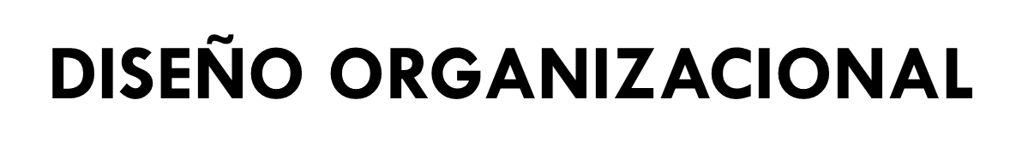
Clase N 3
AO – Asignación de autoridad
Profesora
Dra. Adriana Delle Donne

Slide 2
PREGUNTA CENTRAL DE LA CLASE
¿Cómo asignar los derechos de decisión para que quienes deciden tengan la información relevante y los incentivos para generar valor?
Los tres pilares de la AO:
Asignación de autoridad
▸ Medición del desempeño ▸ Política compensatoria

Slide 3
Taller: Spotify vs. Apple Music – ¿Cómo funcionan?
SPOTIFY
DESCENTRALIZADO
APPLE MUSIC
CENTRALIZADO
El modelo Squad:
La autoridad se asigna a equipos autónomos de 6–12 personas (squads), cada uno con misión propia y libertad total para elegir sus métodos y herramientas.
Mecanismo de coordinación:
No hay jefes de equipo formales. La alineación se logra mediante tribus, chapters y guilds —comunidades de práctica horizontales— sin cadena de mando vertical.
Resultado:
Innovación rápida y continua. Pasó de 18M a +252M suscriptores (2015–2024). Lanzó podcasts, audiolibros y herramientas de IA para artistas sin reorganizar la empresa.
Riesgo estructural:
Dificultad para mantener consistencia global. Coordinación costosa a escala.
Estructura funcional jerárquica:
Apple Music es una función dentro del área de Servicios liderada por un único SVP (Eddy Cue), que reporta directamente al CEO Tim Cook. Toda decisión estratégica pasa por Cupertino.
Mecanismo de coordinación:
Equipos interfuncionales temporales (hardware + software + diseño) se forman por proyecto. La autoridad final reside en expertos técnicos designados centralmente, no en equipos autónomos.
Resultado:
Alta coherencia de marca y calidad del ecosistema. Alcanzó 88M suscriptores (2024), con ventaja competitiva sobre hardware propio (AirPods, HomePod). Integración perfecta entre productos.
Riesgo estructural:
Menor velocidad de innovación autónoma. Rigidez ante cambios de mercado no anticipados por el centro.
vs.

Slide 4
¿Cual de las dos es más exitosa?
Dimensión | Ganador | Modelo favorecido
Cuota de mercado | Spotify | Descentralizado
Suscriptores | Spotify (252M vs 88M) | Descentralizado
Margen bruto | Apple (~74% vs ~32%) | Centralizado
Velocidad de innovación | Spotify | Descentralizado
Integración de ecosistema | Apple | Centralizado
Dependencia de un solo producto | Spotify (riesgo alto) | —
La descentralización de Spotify es funcional a su estrategia de crecimiento global y experimentación continua.
La centralización de Apple es funcional a su estrategia de ecosistema integrado y margen premium.
La asignación de autoridad debe ser coherente con la estrategia competitiva, no con una preferencia ideológica por la autonomía o el control.

Slide 5
Asignación de Autoridad
Los empleados obtienen autoridad sobre el uso de los recursos de la empresa.
No son propietarios: no pueden vender propiedades de la empresa ni quedarse con las ganancias.
Tienen menos incentivos para preocuparse por el uso eficiente de los recursos que los propietarios.
SISTEMA DE CONTROL
Política compensatoria y evaluación de desempeño, colaboran en alinear los intereses de quienes toman las decisiones con los de los propietarios.
Un sistema de control óptimo depende de cómo se reparten los derechos de decisión en la empresa, y viceversa.

Slide 6
TALLER — AutoMart: ¿Quién fija los precios?
AutoMart vende autos en dos ciudades. Cruz es el Presidente y tiene dos Directores locales. El derecho de decisión más importante es la fijación de precios de venta.
Cruz no quiere tomar esa decisión; prefiere concentrarse en el crecimiento de la empresa. Puede:
  Opción 1: Asignar a cada Director el derecho a fijar los precios de sus propias unidades.
  Opción 2: Asignar el derecho de decidir los precios de ambas ciudades a uno solo de los Directores.
CONSIGNA
Determinen las ventajas y desventajas de cada opción.

Slide 7
Descentralización: Beneficios y Costos
BENEFICIOS DE LA DESCENTRALIZACIÓN
Uso efectivo del conocimiento local.
Promueve respuestas rápidas a cambios en las condiciones del entorno.
Ahorro de tiempo gerencial.
Entrenamiento y motivación de gerentes locales.
COSTOS DE LA DESCENTRALIZACIÓN
Costos de agencia.
Fallas y costos de coordinación.
Uso menos efectivo de información central.
PROBLEMAS A RESOLVER
Incentivos ▸ Coordinación ▸ Comunicación.

Slide 8
Descentralización: Asignación Óptima
Asignar los derechos de decisión a quien tiene la información relevante y establecer los incentivos adecuados para que tome las decisiones que generan valor para la compañía.
PROBLEMA CENTRAL
Dentro de las empresas, no existen sistemas automáticos para asignar derechos de decisión a las personas con información relevante ni para motivarlas a usar su información para alcanzar los objetivos de la empresa.
FACTORES QUE DETERMINAN EL NIVEL ÓPTIMO
Medio ambiente de negocios + Estrategia de la empresa.

Slide 9
TALLER — ¿Centralizar o Descentralizar?
EMPRESAS PEQUEÑAS / SECTORES ESTABLES
Los altos directivos suelen poseer la mayor parte de la información relevante. Es más probable que los derechos de decisión estén centralizados.
EMPRESAS GRANDES / CAMBIO RÁPIDO
Los altos directivos no están en la mejor posición para tomar una amplia gama de decisiones. Es más probable que los derechos de decisión estén descentralizados, con los sistemas de control correspondientes.
¿En qué categoría ubican a su empresa actual?

Slide 10
Cultura Organizacional (CO) y AO
CULTURA ORGANIZACIONAL (CO)
Creencias y expectativas compartidas que influyen en el comportamiento de las personas en las organizaciones.
Abarca: la forma en que se organiza el trabajo y la autoridad, las formas en que se recompensa y controla a las personas, y las características organizacionales como costumbres, tabúes, lemas, héroes y rituales sociales.
ARQUITECTURA ORGANIZACIONAL (AO)
Especifica cómo se distribuye la autoridad (derechos de decisión) entre los empleados y cómo se determinan las recompensas a través del sistema de control.

Slide 11
Caso: Microsoft: Transformando la cultura – Nadella 2014
ANTES DE NADELLA
INTERVENCIONES EN LA AO
RESULTADOS (2014–2024)
Cultura de competencia interna:
El sistema de "stack ranking" enfrentaba a los empleados entre sí. Ser el mejor significaba hacer que otros fallaran.
Silos funcionales:
Windows, Azure y Office operaban como reinos separados, sin colaboración. Cada división protegía su territorio.
Orientación al producto, no al cliente:
La organización miraba hacia adentro. Los empleados no entendían la gravedad del estancamiento competitivo frente a Google, Apple y Amazon.
Rediseño de equipos:
equipos interfuncionales, eliminación de jerarquías innecesarias y autonomía para experimentar.
Trabajo en red:
Windows, Azure y Office comenzaron a colaborar activamente integrando lo que antes operaba en silos.
Nuevo sistema de evaluación:
se eliminó el stack ranking. Se premió el impacto colectivo y la satisfacción del cliente, no el rendimiento individual.
Comunicación y propósito:
toda la org. alineada detrás de un nuevo norte: empoderar a cada persona y organización del planeta.
Capitalización: +900%
Azure:
2° nube del mundo, con más del 29% del mercado cloud global
Cultura:
Volvió a ser uno de los empleadores más deseados del mundo
IA:
inversión en OpenAI y Copilot la posicionaron como líder en IA empresarial
Empresa más valiosa del mundo en 2024.

Slide 12
Caso: Best Buy — La transformación organizacional que nadie esperaba (2013 – 2019)
ANTES DE JOLY (2012)
INTERVENCIONES EN LA AO
RESULTADOS (2012–2019)
Amenaza existencial:
Amazon destruía el retail de electrónica. Best Buy era el destino para ver productos que luego se compraban online. La acción cotizaba a USD 11. El consenso del mercado: la empresa no iba a sobrevivir.
Cultura disfuncional:
silos entre funciones, liderazgo de "comando y control", empleados de primera línea ignorados por la dirección. La organización miraba hacia adentro, no hacia el cliente.
Consejo del mercado:
"Cierre tiendas. Recorte costos. Achique la empresa."
Escucha a la primera línea:
Joly pasó su primera semana como empleado de tienda. El diagnóstico vino de abajo.
Eliminación de silos:
Equipos ágiles interfuncionales reemplazaron la estructura anterior. Ventas, operaciones y tecnología trabajaron juntos.
Rediseño del propósito y alianzas:
De "vendedor de electrónica" a "proveedor de soluciones para el hogar". Samsung, Apple, Google y Amazon montaron tiendas dentro de Best Buy: los rivales se convirtieron en socios.
Acción: de USD 11 → USD 110 (+900%)
Costos:
USD 1.900 M en ahorros sin despidos masivos
Ventas:
5 años consecutivos de crecimiento comparable
Partnerships:
+5.000 "tiendas dentro de tiendas" de Samsung, Apple, Google y Amazon
Reconocimiento:
Top 100 CEOs (HBR) · Top 10 según empleados (Glassdoor)

Slide 13
AO: Las Tres Dimensiones
AUTORIDAD PARA LA TOMA DE DECISIONES
Debe garantizar que quienes toman las decisiones posean los conocimientos, experiencia e información necesarios para generar valor para la compañía. Debe tener los incentivos adecuados.
EVALUACIÓN DEL DESEMPEÑO
Sistemas de medición diseñados para medir el desempeño y evaluar la contribución de los empleados a efectos de compensación.
POLÍTICA COMPENSATORIA
Identifica cómo se compensa a los empleados en función de los objetivos estratégicos concretos.

Slide 14
TALLER — Caso Enron: La AO que Falló (1)
ASIGNACIÓN DE AUTORIDAD
  Formalmente descentralizada: los directivos de cada unidad (trading, derivados, nuevas inversiones) tenían amplia autonomía.
  Centralizada en la cúpula: las decisiones estratégicas y la presión por cumplir objetivos financieros estaban muy controladas por el CEO Skilling y el CFO Fastow.
EVALUACIÓN DEL DESEMPEÑO
  Sistema de "rank and yank": se clasificaba y despedía al 15% más bajo cada año.
  El desempeño se medía principalmente con base en el crecimiento de las ganancias a corto plazo.
POLÍTICA COMPENSATORIA
  Énfasis en acciones y opciones sobre acciones basadas en el crecimiento de ganancias a corto plazo.
CONSIGNA: ¿Qué CO estiman que era preponderante en Enron?

Slide 15
TALLER — Caso Enron: Las Consecuencias (2)
La asignación de autoridad descentralizada daba poder operativo, pero bajo una presión central muy fuerte de resultados trimestrales.
El desempeño se medía principalmente con base en el crecimiento de las ganancias a corto plazo, lo que promovió actitudes de manipulación contable.
Se encontraron al menos cinco tipos de fraude contable, todos con el objetivo de registrar enormes ganancias de capital.
La AO generó una CO orientada a la iniciativa individual: empleados que se saboteaban entre sí y ejecutivos que organizaban transacciones fraudulentas.
RESULTADO
El valor de mercado de sus acciones se evaporó. El activo de mil millones en cuentas de jubilación de empleados se desplomó de inmediato.

Slide 16
Caso: Haier — Descentralización Radical
Haier: fabricante chino líder mundial de electrodomésticos. 99.000 empleados. Ingresos que superan U$S 32 mil millones (2020).
EL MODELO RENDANHEYI
Los empleados se autogestionan en miles de microempresas (4.000 actualmente) que responden directamente a las necesidades de los usuarios. Cada individuo es compensado por el valor que crea para los usuarios.
Se eliminó la jerarquía y la burocracia: más de 12.000 gerentes medios fueron suprimidos.
TRES PODERES DE LAS MICROEMPRESAS
Toma de decisión ▸ Contratación y despido ▸ Establecimiento de compensaciones.
Si dentro de cierto período no atraen suficiente capital, la microempresa es desmantelada.

Slide 17
Ejemplos de Centralización
McDONALD’S
Control centralizado sobre menú, campañas de marketing y estándares operativos en miles de franquicias en todo el mundo. Coherencia y uniformidad en la experiencia del cliente.
APPLE
Decisiones sobre productos, diseño y marketing tomadas en Cupertino. Visión de marca coherente y calidad asegurada desde el diseño hasta la experiencia del usuario.
COCA-COLA
Estrategia global, publicidad y posicionamiento de marca decididos centralmente. Se permite cierta adaptación local de productos para gustos regionales.

Slide 18
Caso: Walmart vs. Whole Foods Market
WALMART — CENTRALIZACIÓN
Compras, políticas de precios, marketing y logística: todas las decisiones estratégicas se manejan centralmente para maximizar eficiencia y reducir costos.
WHOLE FOODS MARKET — DESCENTRALIZACIÓN
Cada tienda es un centro de beneficios autónomo compuesto por equipos autogestionados (agrícolas, comestibles, alimentos preparados, etc.).
Los equipos, tiendas y regiones compiten para superarse en calidad, servicio y rentabilidad. Los resultados se traducen directamente en bonificaciones y reconocimientos.
"Repartición de ganancias": las bonificaciones se vinculan directamente al desempeño del equipo, con política de salario abierto para generar confianza y competencia interna.

Slide 19
Definición: Centralización y Descentralización
La definición clásica de la centralización gira en torno al poder formal que tiene un individuo, una unidad organizativa o grupo de ellos que participan en determinadas decisiones estratégicas u operativas.
CENTRALIZADA
Cuando el poder de decisión recae en la alta dirección.
DESCENTRALIZADA
Cuando parte de esas decisiones son realizadas por los gerentes o empleados de niveles medios o inferiores.

Slide 20
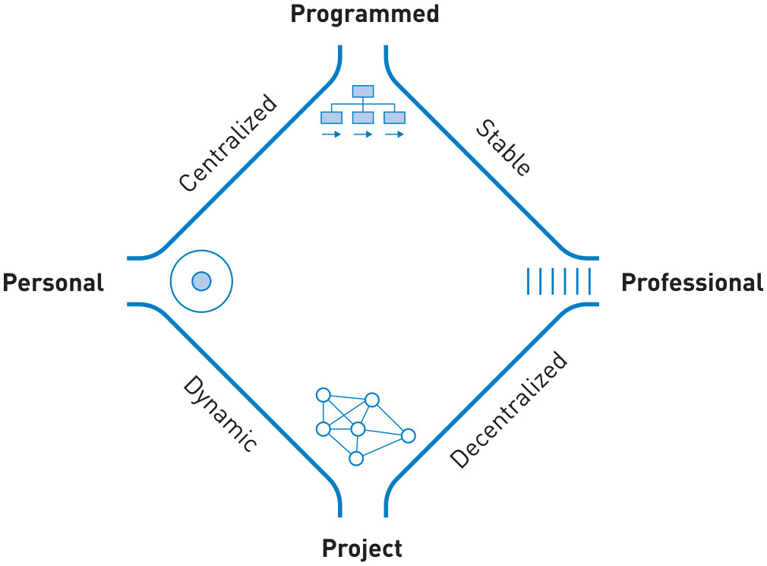
Centralización y Descentralización
Si una organización no se ajusta a ninguna de las formas, podemos comprenderla mejor como una combinación de las cuatro, es decir, como una estructura híbrida.
Por ejemplo, una orquesta sinfónica combina el liderazgo personal del director con las habilidades profesionales de los músicos.
Una empresa farmacéutica puede ser un proyecto en investigación, profesional en desarrollo y programada en fabricación.
Son tendencias no verdades.
La estructura se elige teniendo en cuenta donde reside el conocimiento específico de la organización (ver final clase1)

Slide 21
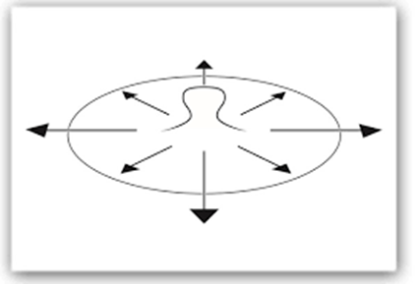
Forma 1: La Empresa Personal
Estructura mínima con el jefe en el centro.
Se caracteriza por lo que NO es: elaborada. Se resiste a la estructura formal, especialmente a los sistemas de planificación y control.
El jefe asume la mayor parte del control personalmente.
LIDERAZGO EMPRENDEDOR
Mucho poder concentrado en una sola persona.
Puede mantenerse mientras permanezca al mando.
  VENTAJA
  Velocidad y flexibilidad de decisión.
  DESVENTAJA
  Alta dependencia de una persona. Riesgo ante cambios de liderazgo.
Cuando una sola persona concentra decisión, medición y recompensa, la organización gana velocidad y pierde posibilidad de expansión.

Slide 22
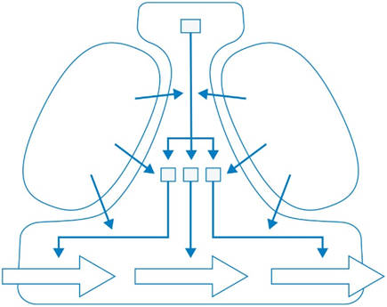
Forma 2: La Máquina Programada
Estructura como cadena de mando vertical, sobre una cadena horizontal de operaciones donde prácticamente todo está estrictamente controlado por sistemas formales.
Funcionan en entornos estables, con pocas incertidumbres.
Veneran el orden, la jerarquía, los sistemas y las reglas. La eficiencia es lo más importante.
Se somete a la autoridad.
ROL DEL MANAGEMENT
Gestionar significa perfeccionar toda la máquina y, cuando esto falla, volver a encaminarla mediante la gestión por excepción.
Cuando la incertidumbre es baja, estructurar es más eficiente que descentralizar.

Slide 23
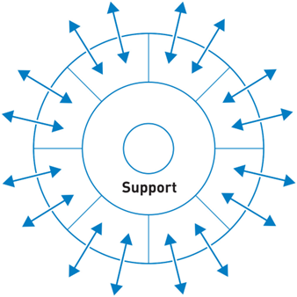
Forma 3: La Asamblea Profesional
Estructura altamente profesional y descentralizada. Se somete a la autonomía de las habilidades.
Se trata de meritocracias más que burocracias: centradas en la competencia, no en la eficiencia.
DOS JERARQUÍAS PARALELAS
  Los gerentes dirigen su jerarquía de autoridad hacia el personal de apoyo menos profesional.
  Los profesionales dirigen su propia jerarquía basada en la autonomía de su disciplina.
RIESGO
Puede llevarse al extremo: "la operación fue todo un éxito, a pesar de que el paciente falleció."
Ejemplos típicos: hospitales (cuerpo médico /administración del hospital), universidades (cuerpo docente /rectorado/administración), estudios jurídicos, consultoras profesionales.

Slide 24
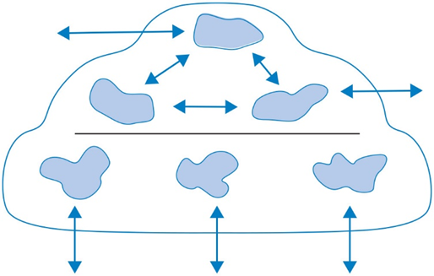
Forma 4: El Proyecto Pionero
Red de proyectos ad hoc para la innovación colaborativa.
Adhocracia en lugar de burocracia: los expertos se agrupan y reagrupan a medida que sus proyectos van y vienen.
CARACTERÍSTICAS CLAVE
Los proyectos son el centro de atención; cualquiera con la experiencia necesaria puede unirse, incluso desde fuera de la organización.
Las fronteras del pionero de proyectos tienden a ser las más permeables de todas.
AMBIGÜEDAD PRODUCTIVA
Los gerentes participan frecuentemente en el trabajo del proyecto, mientras que los expertos participan frecuentemente en la gestión.

Slide 25
Asignación de Autoridad a un Grupo
TRES FINES BÁSICOS DE LOS GRUPOS
  Gestionar procesos.
  Fabricar productos.
  Recomendar actividades transversales.
BENEFICIOS DE LA DECISIÓN EN GRUPO
  Mejora el uso del conocimiento específico.
  Compromete a los empleados.
  Más sinergia y creatividad.
COSTOS DE LA DECISIÓN EN GRUPO
  Decisiones más lentas.
  Riesgo de free riding.

Slide 26
Pensamiento Grupal — Janis (1972)
Irving Janis observó que muchos grupos tomaban decisiones incorrectas o irracionales.
Los integrantes se influían de tal manera que erraban en sus decisiones colectivas.
DEFINICIÓN
El pensamiento grupal aparece cuando, en el proceso de toma de decisiones, un grupo muy cohesivo o de mentalidad semejante está tan condicionado por la búsqueda de consenso que se deteriora su percepción sobre la realidad.
Lectura complementaria: PENSAMIENTO GRUPAL — Janis, Irving — Universidad de Yale

Slide 27
Pensamiento Grupal — Síntoma 1: Invulnerabilidad
1. ILUSIÓN DE INVULNERABILIDAD
Creencia compartida por los miembros del grupo de que nada malo va a sucederles mientras se mantengan unidos.
Se cree que el grupo no fracasará si actúa de forma conjunta.
Esta ilusión lleva al grupo a ignorar señales de alerta y a asumir riesgos excesivos que individualmente nunca tomarían.
2. PRESIÓN DE UNIFORMIDAD: presión a "ser todos iguales". Genera cuatro síntomas adicionales:
  2.1. Presión sobre los disidentes: quienes no están de acuerdo son presionados para conformarse.
  2.2. Autocensura: los miembros evitan expresar dudas o posiciones contrarias al grupo.
  2.3. Ilusión de unanimidad: se sobreestima el grado de acuerdo que existe entre los miembros.
  2.4. Aparición de guardianes de la mente: miembros que intentan mantener la ortodoxia grupal y denuncian posibles desviaciones.

Slide 28
Pensamiento Grupal — Síntomas 3, 4 y 5
3. RACIONALIZACIÓN
Justificaciones a posteriori (cuando ya se ha decidido) en lugar de un análisis previo, detenido y cuidadoso.
4. CREENCIA EN LA MORALIDAD INHERENTE DEL GRUPO
Los miembros perciben de forma exagerada que sus planteamientos como grupo son morales y rectos.
5. ESTEREOTIPACIÓN DE LOS EXOGRUPOS
Se tiene una imagen homogénea, uniforme y generalmente peyorativa de los miembros de otros grupos (los "otros").

Slide 29
El Proceso de Toma de Decisiones
El proceso de toma de decisiones consta de cuatro pasos:
INICIACIÓN — RATIFICACIÓN — IMPLEMENTACIÓN — EVALUACIÓN
DECISIONES DE MANAGEMENT
La responsabilidad de la iniciación y la implementación generalmente se asigna a los mismos agentes.
DECISIONES DE CONTROL
La ratificación y la evaluación constituyen las decisiones de control.
PRINCIPIO CLAVE
Separar las decisiones de management de las de control genera mejores incentivos y reduce el riesgo de abusos.

Slide 30
Caso: JP Morgan - El London Whale – el fracasode la separación entre gestión y control
En abril de 2012, un trader de JP Morgan ("London Whale") tomó posiciones muy grandes y riesgosas en deuda colateralizada.
El CEO Dimon minimizó inicialmente el problema llamándolo "una tormenta en un vaso de agua". Pronto se arrepintió.
El 10 de mayo de 2012, JP Morgan anunció pérdidas de ~U$S 2 mil millones (que luego crecieron a más de U$S 4 mil millones).
EL DIAGNÓSTICO DE DIMON
Dimon se dio cuenta de que las pérdidas y el daño a la reputación de JPM eran enormes. Afirmó que el problema era consecuencia de "los propios errores del banco". Al describir estos errores, utilizó términos contundentes como "defectuoso", "complejo", "mal revisado", "mal ejecutado", "mal supervisado" y "autoinfligido".
LA SOLUCIÓN ADOPTADA
JP Morgan presupuestó U$S 4 mil millones adicionales y 5.000 empleados extra para fortalecer los controles de trading. Se otorgó mayor autoridad a ejecutivos a cargo de riesgos, asuntos legales y cumplimiento normativo, lo que significa que ya no podían ser anulados por los directores de negocios.

Slide 31
TALLER — Decisiones de Management y Control
¿Cómo debe estar distribuido el poder en las decisiones de management y de control? ¿Por qué?
¿Los tomadores de qué tipo de decisiones van a estar típicamente más alto en la estructura de la empresa?
SOBRE EL EMPOWERMENT
Se dice frecuentemente que para que el empowerment funcione, los gerentes deben "aflojar el control" y aprender a convivir con decisiones tomadas por sus subordinados. ¿Qué opinan?
SOBRE SU EMPRESA
Analicen la toma de decisiones en su empresa. ¿Se cumple la división entre decisiones de management y de control?

Slide 32
TALLER — Juan Zimmerman y el Estudio Contable
¿Bajo qué circunstancias podría ser óptimo responsabilizar a un individuo tanto por las decisiones de management como por las de control?
¿Cómo esperarías que fuese la propiedad en dicha compañía?
EL CASO
Juan Zimmerman es dueño de un estudio contable local con 10 contadores. Fija su propio sueldo, toma la mayoría de las decisiones, inicia nuevas ideas y las implementa. No cuenta con directorio ni nadie monitorea sus acciones.
¿Este criterio de organización contradice el principio básico de separar las decisiones de management y control?

Slide 33
TALLER — United Airlines: Asignación de Vuelos
United Airlines asigna azafatas para los distintos vuelos de acuerdo al siguiente procedimiento:
Una vez al mes, las azafatas piden las rutas que prefieren. Los conflictos se resuelven estrictamente en base a antigüedaden la compañía.
LA PREGUNTA
¿Por qué United usa este procedimiento en vez de tener un supervisor que asigne los vuelos a las azafatas?

Slide 34
Costos de Influencia
Las organizaciones establecen normas burocráticas para limitar deliberadamente la toma de decisiones.
CARACTERÍSTICAS
Le importan mucho al empleado pero no son sustanciales para la empresa.
Surgen cuando los empleados intentan influir en las decisiones que los afectan directamente.
EJEMPLOS???
Las normas burocráticas limitan el tiempo y los recursos que los empleados pueden dedicar a actividades de influencia.

Slide 35
TALLER — Start-up XYZ: Diagnóstico de AO
CONTEXTO: Start-up de desarrollo de software para clientes de EE.UU., 2 años de vida, 35 personas. CEO en Uruguay, equipos staff en Argentina y EE.UU., desarrolladores en toda Latinoamérica.
PROBLEMA: El CEO también es Gerente Comercial. No hay planificación corporativa. Las decisiones se toman "sobre la marcha". Ejemplo: en un mes se perdieron 4 personas del staff por el cambio de trabajo remoto a híbrido.
ENTORNO: Alta competencia, nuevos jugadores permanentes, tecnología en evolución constante, demandas cambiantes de clientes.
CONSIGNA
1. Realizar un diagnóstico de la situación actual en términos de asignación de autoridad.
2. Establecer los conceptos de la AO que permitirían cumplir con la estrategia de crecimiento sostenido. Desarrollar el mapa.

Slide 36
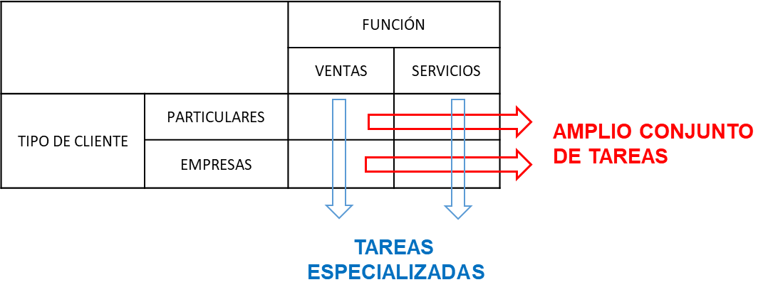
Agrupación de Tareas
La agrupación en puestos de trabajo y subunidades es una decisión que puede afectar directamente la productividad.
DOS OPCIONES BÁSICAS
  Asignación de tareas especializadas: cada empleado realiza una tarea específica y acotada.
  Asignación de un amplio conjunto de tareas: cada empleado realiza múltiples tareas relacionadas.

Slide 37
Asignación de Tareas Especializadas
BENEFICIOS
  Explotación de la ventaja comparativa: los empleados se asignan según su formación y competencias.
  Puede crear economías de escala.
  Menores gastos en formación polivalente.
COSTOS
  Pérdida de complementariedad entre tareas.
  Costos de coordinación entre especialistas.
  Miopía funcional: el especialista pierde visión del conjunto.
  Disminución de la flexibilidad organizacional.

Slide 38
Caso: Delta Airlines vs. China Eastern Airlines
CHINA EASTERN AIRLINES — TAREAS ESPECIALIZADAS
Centro de llamadas en Shanghai con más de 1.200 empleados que SOLO maneja boletos. Si un cliente llama por cualquier otro problema, la llamada se deriva a otros departamentos.
Resultado: largas demoras para resolver el problema y pasajeros descontentos.
DELTA AIRLINES — CONJUNTO AMPLIO DE TAREAS
El centro de atención al cliente maneja una amplia gama de problemas: pérdida de equipajes, conexiones perdidas y venta de boletos.
Resultado: Delta se esfuerza por resolver las quejas de los pasajeros dentro de los 18 minutos en promedio.

Slide 39
TALLER — Centrales Eléctricas y Carbón
SITUACIÓN: Algunas centrales eléctricas son de carbón. El carbón es comprado por la División de Compras y transferido a las centrales para su uso.
Los directivos de las centrales se quejan de la calidad del carbón y plantean problemas en el mantenimiento de las plantas.
PREGUNTAS
¿Cómo estiman que son los contratos de los Directores de Compras y de Producción?
¿Individualmente, están equilibrados?
¿Estos contratos generan valor para la compañía?

Slide 40
RESUMEN DE LA CLASE
ASIGNACIÓN DE AUTORIDAD
FORMAS DE ORGANIZACIÓN
AGRUPACIÓN DE TAREAS
Descentralizar: uso del conocimiento local, rapidez, motivación gerencial.
Centralizar: coordinación, control, uso de información central.
No hay un nivel óptimo único: depende del entorno, la tecnología, la regulación y la estrategia.
Empresa personal ▸ Máquina Programada ▸ Asamblea Profesional ▸ Proyecto Pionero.
La mayoría son estructuras híbridas.
Separar decisiones de management de decisiones de control genera mejores incentivos.
Tareas especializadas vs. conjunto amplio: la elección depende de la tecnología, los incentivos y la complementariedad.
Riesgo de miopía funcional en la especialización excesiva.
→ Clase 4: Evaluación del Desempeño

